Slide 1
Тематическое занятие в группе №5
Томащук Е.А
Беляева Т. А

Slide 2
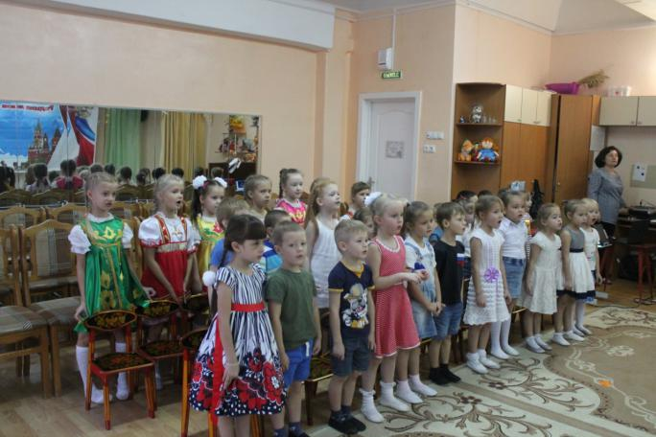
Открытие праздника : поём гимн РФ.

Slide 3
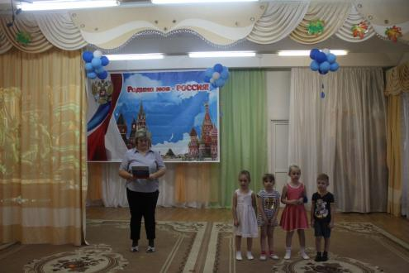
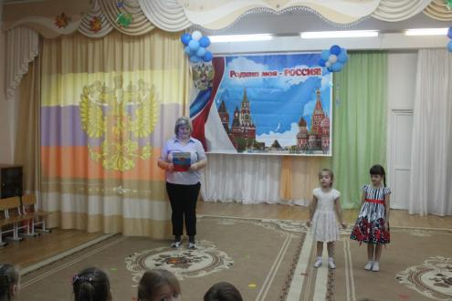
«Как повезло тебе и мне! Мы родились в такой стране, Где люди все – одна семья, Куда ни глянь – кругом друзья.»

Slide 4
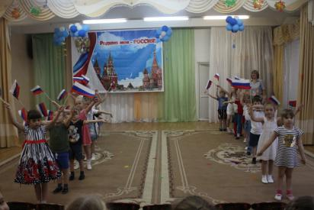
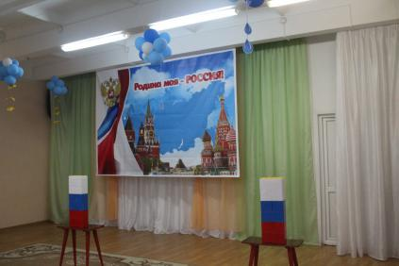
«Флаг у нас прекрасный — Белый, синий, красный! Белый — мир и чистота, Синий — верность, небеса, Красный — мужество, отвага… Вот цвета родного флага!»

Slide 5
Спасибо за внимание !

